Slide 1
FAHASA DIGITAL
HỆ THỐNG QUẢN LÝ THƯ VIỆN CHO NHÀ SÁCH
Đồ án chuyên ngành (CSE703096) · Khoa Công nghệ Thông tin – Trường Đại học Phenikaa
Sinh viên: Đặng Nhất Nhất – MSSV 23010345 GVHD: Nguyễn Thị Vân
Hà Nội, tháng 10/2026
Notes:
Em chào thầy cô trong hội đồng. Em là Đặng Nhất Nhất, MSSV 23010345. Đề tài của em là Fahasa Digital – hệ thống quản lý thư viện cho một nhà sách có khu cho mượn sách. Đây là đồ án cá nhân, do cô Nguyễn Thị Vân hướng dẫn.

Slide 2
MỤC LỤC
01
Đặt vấn đề
Bối cảnh, sáu vấn đề, khảo sát các giải pháp đã có
02
Giải pháp và thiết kế
Giải pháp đề xuất, kiến trúc, yêu cầu, use case, quy tắc nghiệp vụ
03
Sản phẩm
Luồng mượn – duyệt – trả, trợ lý AI, tiền phạt, thống kê
04
Kiểm thử và đánh giá
Kết quả kiểm thử, rà soát bảo mật, hạn chế còn lại
05
Kết luận
Kế hoạch thực hiện, kết quả đạt được, hướng phát triển
Notes:
Bài trình bày gồm năm phần: đặt vấn đề; giải pháp và thiết kế; sản phẩm; kiểm thử và đánh giá; cuối cùng là kế hoạch thực hiện, kết luận và hướng phát triển.

Slide 3
BỐI CẢNH ĐỀ TÀI
Nhà sách mở khu cho mượn sách, nhưng vẫn quản lý bằng sổ và Excel
Hình mẫu tham chiếu: FAHASA – một nhà sách mở thêm khu thư viện cho khách hàng thành viên mượn sách về nhà.
Hiện trạng: tra sổ, ghi phiếu, tính phạt và nhắc hạn đều do nhân viên làm thủ công tại quầy.
GIẢ ĐỊNH THIẾT KẾ
Vài trăm – vài nghìn đầu sách
mỗi đầu sách có một hoặc nhiều bản
Vài trăm – vài nghìn độc giả
là khách hàng thành viên của nhà sách
Lưu ý: đây là kịch bản giả định. Em không hợp tác với FAHASA; quy mô bên phải là giả định thiết kế, không phải số liệu khảo sát.
1–3 nhân viên kiêm thủ thư
mỗi ca; không có bộ phận công nghệ thông tin riêng
Notes:
Bối cảnh: nhiều nhà sách mở thêm không gian đọc và cho mượn sách để giữ chân khách hàng thân thiết. Em lấy FAHASA làm hình mẫu tham chiếu, nhưng đây là kịch bản giả định: em không hợp tác với FAHASA và không có thông tin họ có vận hành dịch vụ cho mượn hay không. Quy mô bên phải là giả định thiết kế, không phải số liệu khảo sát. Vấn đề chung: toàn bộ quy trình đang làm thủ công bằng sổ và Excel.

Slide 4
VẤN ĐỀ CẦN GIẢI QUYẾT
Sáu vấn đề của quy trình thủ công, đánh mã VĐ-01 … VĐ-06 để truy vết tới giải pháp
VĐ-01
VĐ-02
VĐ-03
Kho sách không chính xác, không theo thời gian thực
Độc giả không tự tra được sách còn hay hết
Mượn, trả, gia hạn phụ thuộc hoàn toàn vào quầy
Phiếu giấy dễ thất lạc, khó tra lịch sử
Tính tiền phạt thủ công, thiếu minh bạch
Dễ sai sót, dễ phát sinh tranh cãi
VĐ-04
VĐ-05
VĐ-06
Không có nhắc hạn và hàng chờ
Sách hết thì người đến sau phải hỏi lại nhiều lần
Thiếu số liệu phục vụ quản lý
Không biết sách nào được quan tâm, bao nhiêu phiếu quá hạn
Khó tìm được sách phù hợp
Không có kênh gợi ý theo sở thích, lịch sử đọc
Notes:
Từ hiện trạng, em xác định sáu vấn đề, đánh mã VĐ-01 đến VĐ-06 để truy vết tới giải pháp. Một: thông tin kho sách sai lệch và không theo thời gian thực. Hai: mọi thao tác mượn, trả, gia hạn đều phải ra quầy. Ba: tiền phạt tính tay nên dễ sai và dễ tranh cãi. Bốn: không có nhắc hạn và không có hàng chờ khi sách hết. Năm: chủ nhà sách thiếu số liệu để ra quyết định. Sáu: độc giả khó tìm được sách phù hợp.

Slide 5
KHẢO SÁT GIẢI PHÁP
Phần mềm thư viện quá nặng, phần mềm bán hàng thì thiếu nghiệp vụ
Tiêu chí | Koha (tự triển khai) | Libol | Bán hàng / Excel | Fahasa Digital
Tra cứu sách trực tuyến | Có | Có | Không | Có
Đặt mượn trực tuyến | Có, đặt giữ | Tài liệu điện tử | Không | Có, thủ thư duyệt
Gia hạn trực tuyến | Nếu được phép | Tài liệu điện tử | Không | Tối đa 2 lần
Tính tiền phạt | Có | Chưa rõ | Không | Tự động
Thanh toán phạt trực tuyến | Chưa rõ | Chưa rõ | Không | VNPay, MoMo
Đặt trước, nhắc hạn | Có | Đặt trước | Không | Hàng chờ, nhắc tự động
Gợi ý sách bằng AI | Không có sẵn | Chưa rõ | Không | Có
Yêu cầu chuyên môn | Cao | Trung bình – cao | Thấp | Thấp – trung bình
“Chưa rõ”: không tìm thấy tài liệu công khai xác nhận · Thanh toán của Fahasa Digital đang ở môi trường sandbox
Notes:
Em khảo sát các nhóm giải pháp: Koha khi nhà sách tự triển khai (hệ thống thư viện Trường Đại học Phenikaa cũng chạy Koha), phần mềm thương mại Libol, và phần mềm bán hàng hoặc Excel. Các hệ thống thư viện chuyên nghiệp làm tốt nghiệp vụ lưu thông nhưng được thiết kế cho thư viện có cán bộ chuyên môn, ngưỡng vận hành cao. Ngược lại, phần mềm bán hàng dễ dùng nhưng không có nghiệp vụ mượn trả. Khoảng trống em nhắm tới là một hệ thống gọn, đủ nghiệp vụ, dễ vận hành, và có thêm thanh toán trực tuyến cùng gợi ý sách. Ô “Chưa rõ” nghĩa là em không tìm được tài liệu công khai, chứ không khẳng định là không có tính năng đó.

Slide 6
GIẢI PHÁP ĐỀ XUẤT
Fahasa Digital số hóa trọn vòng đời mượn – trả sách
Phân hệ độc giả
Phân hệ quản trị
Tác vụ tự động
Tra cứu sách còn hay hết theo thời gian thực
Gửi yêu cầu mượn, gia hạn từ xa
Đặt trước khi sách đã hết
Thanh toán phạt qua VNPay, MoMo
Đánh giá sách, trợ lý AI gợi ý sách
Duyệt yêu cầu mượn và gia hạn
Xác nhận trả sách, phạt tự tính
Quản lý sách, danh mục, độc giả
Thống kê, xuất Excel và PDF
Cấu hình email OTP, khóa AI
Nhắc hạn lúc 8:00 hằng ngày, trước 1 và 3 ngày
Tự chuyển phiếu sang quá hạn
Báo người đầu hàng chờ, giữ chỗ 48 giờ
Giải quyết: VĐ-01 · 02 · 03 · 04 · 06
Giải quyết: VĐ-02 · 03 · 05
Giải quyết: VĐ-04
Notes:
Giải pháp là một ứng dụng web gồm hai phân hệ dùng chung một máy chủ API. Phân hệ độc giả cho phép tra cứu, gửi yêu cầu mượn và gia hạn từ xa, đặt trước khi sách hết, thanh toán phạt trực tuyến, đánh giá sách và hỏi trợ lý AI. Phân hệ quản trị dành cho thủ thư và quản trị viên: duyệt mượn, xác nhận trả với tiền phạt tự tính, quản lý dữ liệu, thống kê và xuất báo cáo. Ngoài ra có các tác vụ tự động như nhắc hạn lúc 8 giờ sáng và thông báo cho người đang chờ. Dòng cuối mỗi cột cho biết phân hệ đó giải quyết những vấn đề nào.

Slide 7
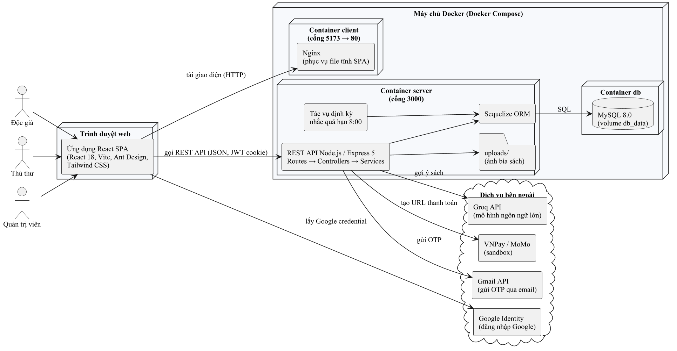
KIẾN TRÚC & CÔNG NGHỆ
Kiến trúc ba tầng, đóng gói bằng Docker Compose
GIAO DIỆN
React 18 · Ant Design · Tailwind CSS
MÁY CHỦ
Node.js 20 · Express 5 · REST API
DỮ LIỆU
MySQL 8.0 · Sequelize · 18 bảng
BẢO MẬT
JWT ký RS256 theo từng người dùng · bcrypt
TÍCH HỢP
Groq (AI) · VNPay · MoMo · Gmail
Điểm nhấn bảo mật: mỗi lần đăng nhập, máy chủ sinh cặp khóa RSA riêng để ký token; đăng xuất là mọi token cũ mất hiệu lực ngay.
TRIỂN KHAI
Docker Compose: 3 dịch vụ, một lệnh
Notes:
Hệ thống có ba tầng. Tầng giao diện là ứng dụng React được build thành tệp tĩnh và phục vụ qua Nginx. Tầng nghiệp vụ là REST API viết bằng Node.js và Express, tổ chức theo Routes, Controllers, Services: mọi quy tắc nghiệp vụ nằm ở tầng Service. Tầng dữ liệu là MySQL 8 với 18 bảng, truy cập qua Sequelize. Điểm đáng chú ý về bảo mật: mỗi lần đăng nhập, máy chủ sinh một cặp khóa RSA riêng cho người dùng để ký token, nên đăng xuất là mọi token cũ mất hiệu lực ngay. Hệ thống tích hợp Groq cho trợ lý AI, VNPay và MoMo cho thanh toán ở môi trường sandbox, Gmail để gửi OTP. Toàn bộ chạy bằng Docker Compose với ba dịch vụ, khởi động bằng một lệnh.

Slide 8
PHÂN TÍCH YÊU CẦU
Yêu cầu được đặc tả và truy vết đầy đủ, từ vấn đề tới kiểm thử
33
yêu cầu chức năng (FR), chia năm nhóm
13
yêu cầu phi chức năng, đều đo được
19
ca sử dụng (use case)
10
quy tắc nghiệp vụ (BR)
5
tác nhân, gồm cả hệ thống ngoài
18
bảng cơ sở dữ liệu
Vấn đề · VĐ
Yêu cầu · FR, NFR
Use case · UC
Kiểm thử · TC
Notes:
Phần phân tích yêu cầu: 33 yêu cầu chức năng chia năm nhóm, 13 yêu cầu phi chức năng đều có tiêu chí đo hoặc cách kiểm chứng, 19 ca sử dụng, 10 quy tắc nghiệp vụ, 5 tác nhân gồm Khách, Độc giả, Thủ thư, Quản trị viên và hệ thống bên ngoài cùng tác vụ định kỳ. Cơ sở dữ liệu có 18 bảng. Điểm em muốn nhấn mạnh là tính truy vết: từ vấn đề tới yêu cầu, từ yêu cầu tới ca sử dụng qua ma trận truy vết, và từ ca sử dụng tới kết quả kiểm thử.

Slide 9
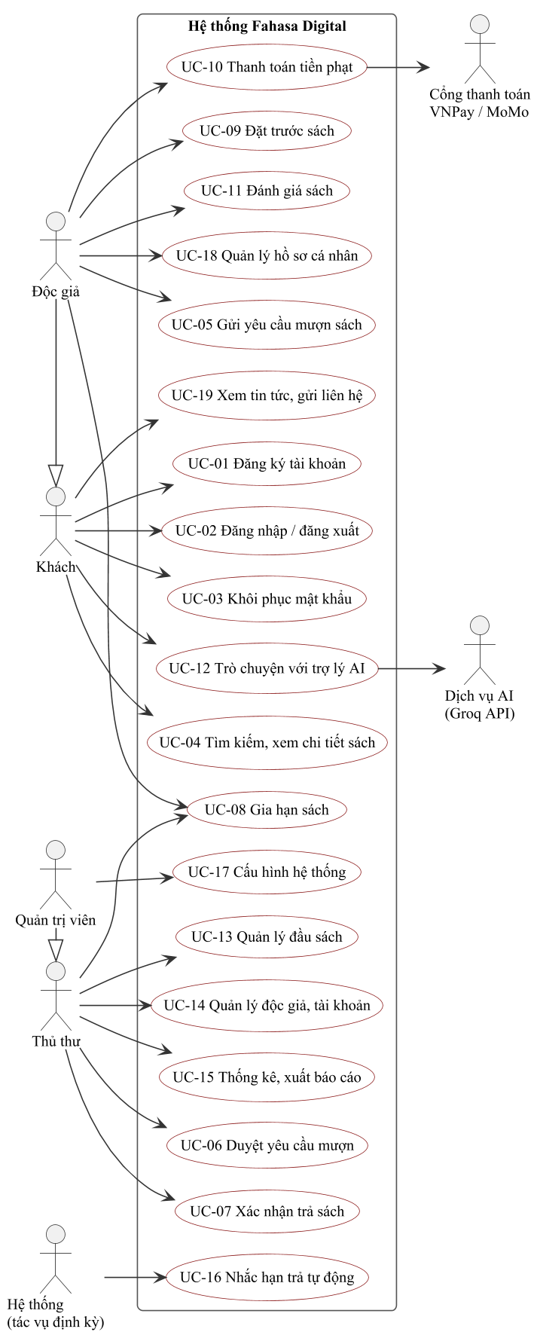
MÔ HÌNH USE CASE
19 ca sử dụng cho năm tác nhân, đặc tả theo cùng một mẫu
KHÁCH & ĐỘC GIẢ · 12 ca
UC-01 Đăng ký tài khoản
UC-02 Đăng nhập, đăng xuất
UC-03 Khôi phục mật khẩu
UC-04 Tìm kiếm, xem sách
UC-05 Gửi yêu cầu mượn
UC-08 Gia hạn sách
UC-09 Đặt trước sách
UC-10 Thanh toán tiền phạt
UC-11 Đánh giá sách
UC-12 Trợ lý AI
UC-18 Hồ sơ cá nhân
UC-19 Tin tức, liên hệ
THỦ THƯ & QUẢN TRỊ VIÊN · 6 ca
UC-06 Duyệt yêu cầu mượn
UC-07 Xác nhận trả sách
UC-13 Quản lý đầu sách
UC-14 Quản lý độc giả
UC-15 Thống kê, báo cáo
UC-17 Cấu hình hệ thống
HỆ THỐNG (TÁC VỤ ĐỊNH KỲ) · 1 ca
UC-16 Nhắc hạn trả tự động
Mỗi đặc tả: mục tiêu, tác nhân, tiền điều kiện, luồng chính, luồng thay thế (A), ngoại lệ (E), hậu điều kiện và ca kiểm thử tương ứng.
Notes:
Biểu đồ bên phải là biểu đồ use case tổng quát với 19 ca sử dụng. Độc giả kế thừa Khách, Quản trị viên kế thừa Thủ thư. Khách và độc giả có nhóm ca sử dụng lớn nhất: từ đăng ký tới mượn, gia hạn, đặt trước, thanh toán, đánh giá và trợ lý AI. Thủ thư và quản trị viên phụ trách duyệt, trả sách, quản lý dữ liệu và thống kê. Ca nhắc hạn do tác nhân Hệ thống khởi phát theo lịch. Trong báo cáo, cả 19 ca được đặc tả theo cùng một mẫu, có luồng thay thế, ngoại lệ, và gắn với ca kiểm thử tương ứng.

Slide 10
QUY TẮC NGHIỆP VỤ
Tiền phạt và hạn mượn do hệ thống tự tính, cùng một công thức cho mọi độc giả
Mã | Quy tắc | Kiểm thử
BR-01 | Phạt quá hạn 2.000 đ/ngày, tối thiểu 5.000 đ | TC-39, TC-40 · Đạt
BR-02 | Sách hư hỏng: phạt 30% giá bìa | TC-41, TC-42 · Đạt
BR-03 | Mất sách: phạt 100% giá bìa, không cộng lại kho | TC-43 · Đạt
BR-04 | Gia hạn tối đa 2 lần, hạn mới phải sau hạn cũ | TC-28 – TC-30 · Đạt
BR-06 | Mỗi độc giả một phiếu đang xử lý cho một đầu sách | TC-20 · Đạt
BR-07 | Chỉ đặt trước khi sách hết; người được báo giữ chỗ 48 giờ | TC-31 – TC-36 · Đạt
BR-08 | Nhắc hạn lúc 8:00 hằng ngày, trước hạn 1 và 3 ngày | TC-52 · Đạt
Ví dụ thật: trả trễ 10 ngày → phạt đúng 20.000 đ
Ví dụ thật: sách hỏng giá 112.000 đ → phạt 33.600 đ
Notes:
Đây là phần trực tiếp giải quyết vấn đề tính phạt thủ công. Mọi quy tắc nằm ở tầng Service của máy chủ, nên mọi độc giả được tính theo cùng một công thức. Phạt quá hạn 2.000 đồng mỗi ngày, tối thiểu 5.000; sách hỏng 30% giá bìa; mất sách 100% giá bìa. Gia hạn tối đa hai lần. Mỗi độc giả chỉ có một phiếu đang xử lý cho cùng một đầu sách. Đặt trước chỉ khi sách đã hết, người được báo có 48 giờ giữ chỗ. Nhắc hạn chạy lúc 8 giờ sáng. Cột bên phải là các ca kiểm thử tự động đã chứng minh từng quy tắc; tất cả đều đạt.

Slide 11
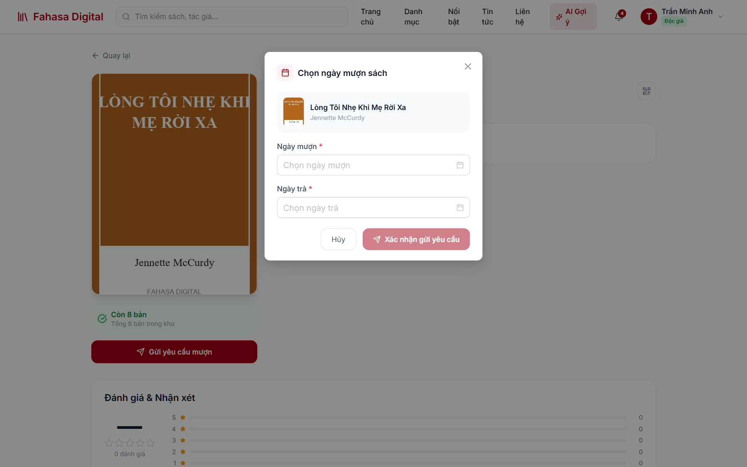
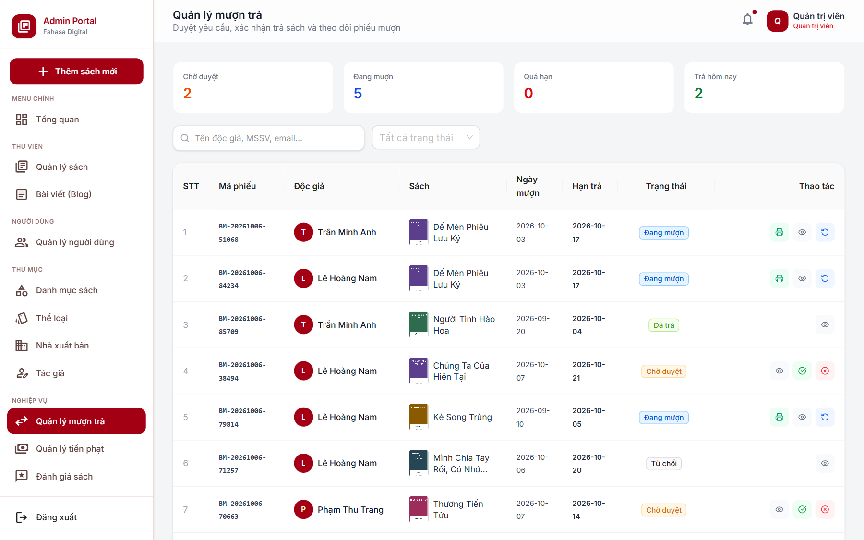
LUỒNG MƯỢN – DUYỆT – TRẢ
Kho chỉ thay đổi khi thủ thư duyệt và khi sách được trả
Độc giả gửi yêu cầu
kho chưa thay đổi
Thủ thư duyệt
kho trừ 1 bản
Xác nhận trả sách
kho cộng lại
Hệ thống tự động
tính phạt, báo người chờ
1
2
3
4
Độc giả chọn ngày mượn, ngày trả: 3 thao tác
Thủ thư duyệt, in phiếu, xác nhận trả trên một màn hình
Notes:
Đây là luồng nghiệp vụ cốt lõi. Độc giả gửi yêu cầu mượn từ trang chi tiết sách, chỉ cần chọn ngày mượn và ngày trả; lúc này kho chưa bị trừ, để một yêu cầu bị bỏ quên không giữ sách vô thời hạn. Khi thủ thư duyệt, kho trừ một bản và độc giả nhận thông báo. Khi trả sách, thủ thư chọn tình trạng sách; hệ thống tự cộng kho, tự tạo phiếu phạt nếu trễ, hỏng hay mất, và báo cho người đứng đầu hàng chờ đặt trước. Em đã chạy thử luồng này trên giao diện thật: phiếu chuyển từ chờ duyệt sang đang mượn và kho giảm từ 12 xuống 11 bản.

Slide 12
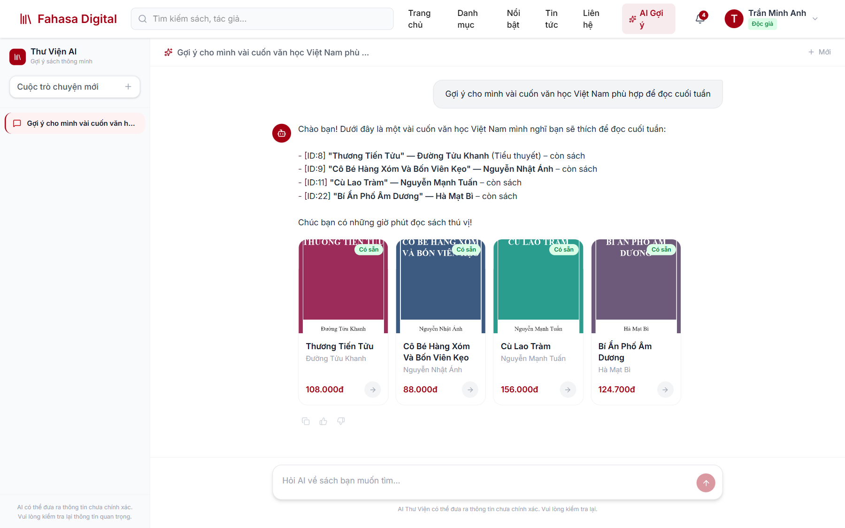
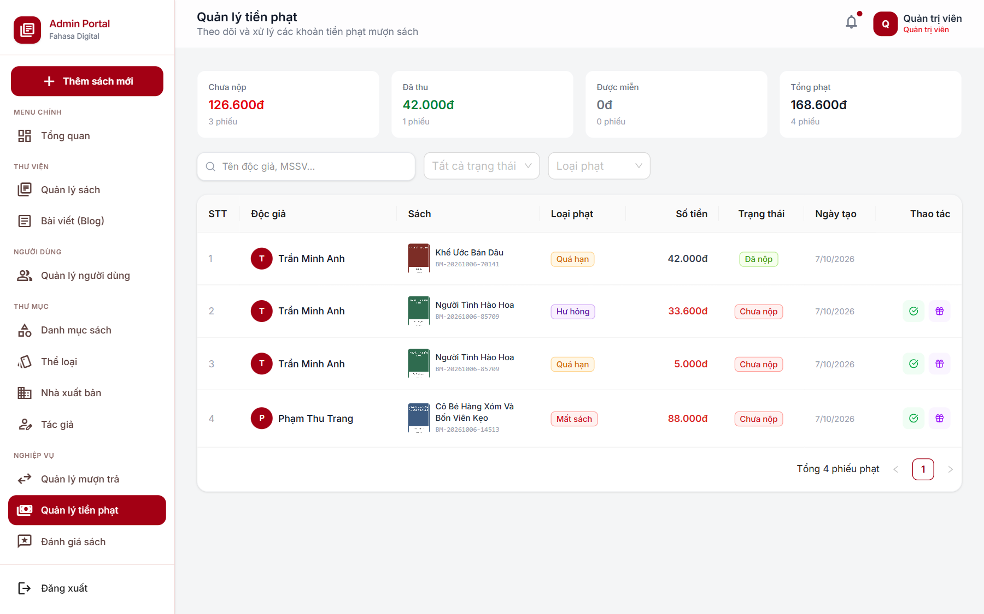
TRỢ LÝ AI & TIỀN PHẠT
Hai tiện ích nổi bật: gợi ý sách bằng AI và tiền phạt minh bạch
Trợ lý AI gợi ý sách (Groq)
Tiền phạt tự tính, thanh toán trực tuyến
Chỉ gợi ý sách có trong thư viện, kèm thẻ sách để mượn ngay; phản hồi khoảng 1,7 giây.
Trễ 21 ngày: 42.000 đ · hỏng: 33.600 đ · mất: 88.000 đ; trả qua VNPay, MoMo (sandbox).
Notes:
Hai tiện ích nổi bật. Bên trái là trợ lý AI: trước mỗi lần gọi mô hình ngôn ngữ lớn qua Groq, máy chủ lấy danh mục sách thật và lịch sử mượn của độc giả đưa vào lời nhắc, yêu cầu mô hình chỉ gợi ý sách có trong thư viện, rồi đối chiếu lại với cơ sở dữ liệu để hiện thẻ sách bấm mượn được ngay. Về dữ liệu cá nhân, hệ thống chỉ gửi tên và thể loại sách, không gửi thông tin định danh. AI vẫn có thể sai, ví dụ từng xếp nhầm một tác phẩm văn học Trung Quốc vào văn học Việt Nam, nên giao diện có dòng cảnh báo. Bên phải là màn hình tiền phạt: các con số đều do hệ thống tự tính theo quy tắc. Độc giả thanh toán trực tuyến qua VNPay hoặc MoMo ở môi trường sandbox.

Slide 13
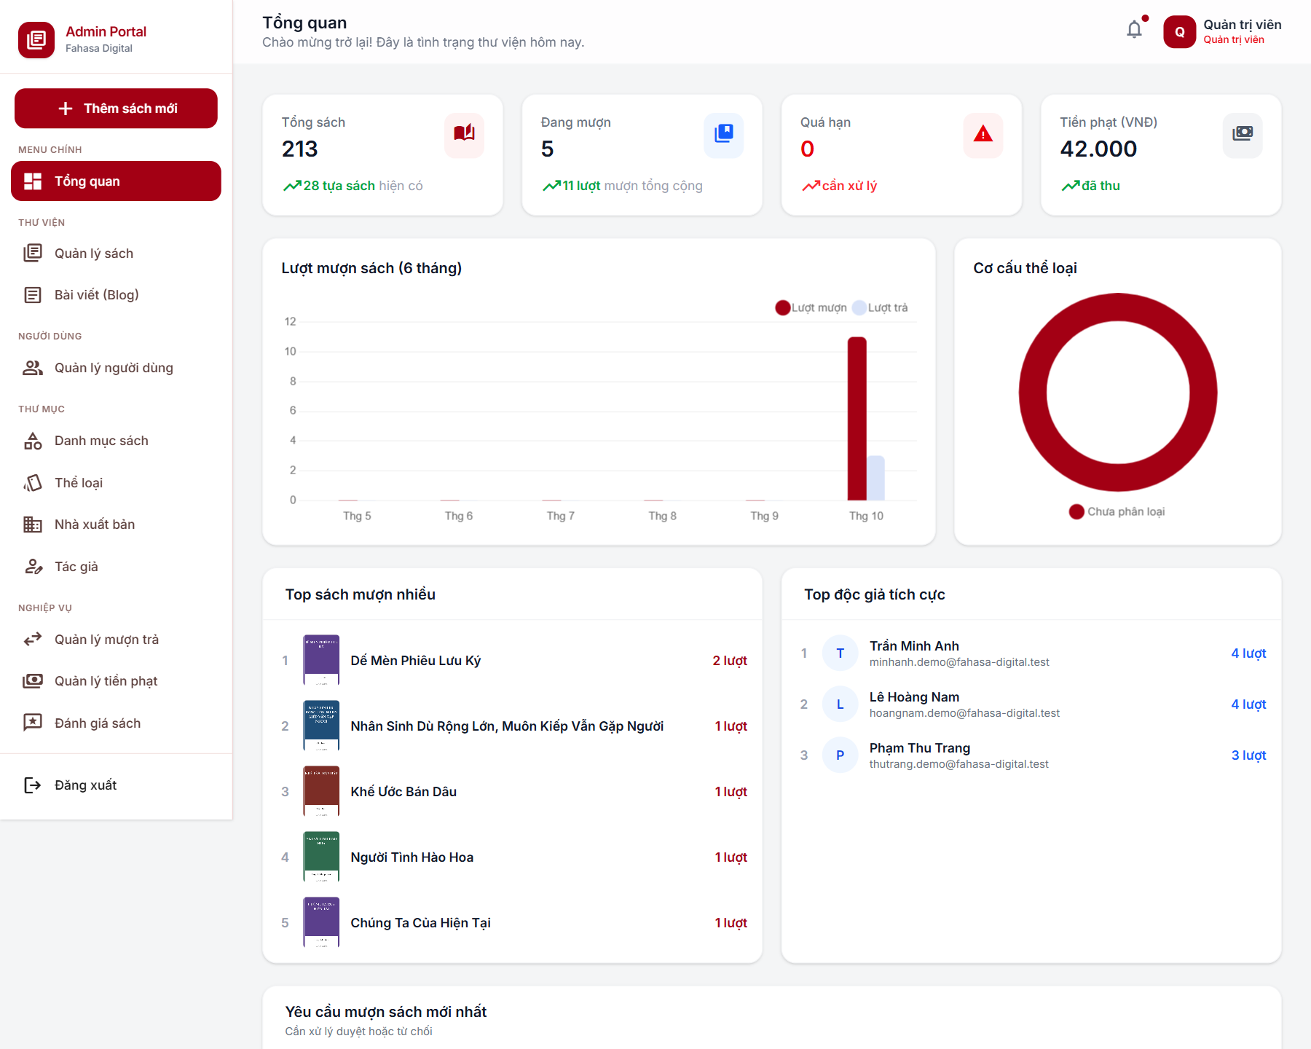
THỐNG KÊ & BÁO CÁO
Số liệu cho người quản lý ngay trên trang tổng quan
Chỉ số: tổng sách, đang mượn, quá hạn, tiền phạt đã thu
Biểu đồ lượt mượn – trả 6 tháng, cơ cấu sách theo danh mục
Sách mượn nhiều nhất, độc giả tích cực nhất
5 loại báo cáo, xuất Excel và PDF ngay trên trình duyệt
Giải quyết VĐ-05 · UC-15
Notes:
Vấn đề thứ năm là chủ nhà sách thiếu số liệu. Trang tổng quan hiện ngay các chỉ số chính, biểu đồ lượt mượn trả trong sáu tháng, cơ cấu sách theo danh mục, sách được mượn nhiều và độc giả tích cực. Trang báo cáo có năm loại báo cáo, xuất được Excel và PDF ngay trên trình duyệt. Ô quá hạn trên trang này trước đây luôn bằng 0 do lỗi; em đã sửa và kiểm thử lại, phần sau sẽ nói rõ.

Slide 14
KẾT QUẢ KIỂM THỬ
Kiểm thử tự động trên hệ thống chạy thật
50/55
ca kiểm thử chức năng đạt
7/7
mục rà soát bảo mật đạt, sau khi khắc phục
5/5
phép đo hiệu năng đạt
95 ms
trung vị API tra cứu với 20 kết nối đồng thời
Hộp đen: 55 ca qua REST API
Bảo mật: phân tích mã nguồn tĩnh
Hiệu năng: p95 151 ms, AI ~1,7 giây
Kịch bản Python gọi REST API trên hệ thống Docker cục bộ, lưu kết quả từng ca dạng JSON. Lần chạy đầu đạt 48/55 ca; chạy lại sau khắc phục đạt 50/55 ca.
Notes:
Em kiểm thử bằng ba cách. Kiểm thử chức năng hộp đen: 55 ca, gọi API như một ứng dụng thật, gồm cả trường hợp hợp lệ và ngoại lệ, phủ 22 trên 33 yêu cầu chức năng. Rà soát bảo mật bằng phân tích mã nguồn tĩnh, đối chiếu OWASP Top 10 năm 2025; em không thực hiện tấn công khai thác. Kiểm thử hiệu năng: API tra cứu sách có trung vị 95 mili giây, phân vị 95 là 151 mili giây với 20 kết nối đồng thời; trợ lý AI phản hồi khoảng 1,7 giây. Lần chạy đầu đạt 48 trên 55 ca; sau khi khắc phục lỗi quá hạn, chạy lại đạt 50 trên 55. Năm ca còn lại em trình bày ở phần hạn chế.

Slide 15
RÀ SOÁT BẢO MẬT
Đối chiếu OWASP Top 10:2025 bằng phân tích mã nguồn: phát hiện 6 khiếm khuyết, đã khắc phục cả 6
SEC-01 · Nghiêm trọng
SEC-02 · Nghiêm trọng
SEC-03 · Nghiêm trọng
Đăng nhập Google không xác minh chữ ký token
→ xác minh bằng verifyIdToken
API quên mật khẩu trả luôn mã OTP
→ OTP chỉ gửi qua email
Kết quả thanh toán không kiểm tra chữ ký
→ kiểm tra chữ ký VNPay, MoMo
SEC-04 · Trung bình
SEC-05 · Trung bình
SEC-06 · Trung bình
Phiếu không bao giờ chuyển sang quá hạn
→ cập nhật trong tác vụ hằng ngày
Giữ chỗ 48 giờ không tự hết hạn
→ thu hồi định kỳ
Khóa cổng thanh toán ghi cứng trong mã
→ nạp từ tệp .env
Kiểm chứng: kịch bản rà soát báo đủ 6 lỗi trên mã gốc và 7/7 đạt trên mã đã sửa; token giả, kết quả thanh toán giả đều bị từ chối.
Notes:
Phần em muốn trình bày trung thực nhất. Lần rà soát đầu phát hiện sáu khiếm khuyết. Ba khiếm khuyết nghiêm trọng: đăng nhập Google chỉ giải mã ID token mà không xác minh chữ ký, nên có thể giả token để vào tài khoản người khác; API quên mật khẩu trả luôn mã OTP trong phản hồi; và đường dẫn nhận kết quả thanh toán không kiểm tra chữ ký, nên có thể giả kết quả để đánh dấu đã nộp phạt. Ba khiếm khuyết trung bình: hàm cập nhật quá hạn và hàm thu hồi giữ chỗ được viết nhưng không bao giờ được gọi, và khóa cổng thanh toán ghi cứng trong mã. Em đã sửa cả sáu và kiểm chứng: chạy kịch bản rà soát trên mã gốc vẫn báo đủ sáu lỗi, trên mã đã sửa đạt bảy trên bảy; thử token tự tạo và kết quả thanh toán giả đều bị từ chối. Em chưa thử lại bằng giao dịch sandbox thật và tài khoản Google thật sau khi sửa. Bài học: phải đọc kỹ tài liệu chính thức và rà soát bảo mật ngay trong lúc phát triển.

Slide 16
HẠN CHẾ CÒN LẠI
Các lỗi còn lại đều nhỏ và đã có hướng khắc phục rõ
5 ca kiểm thử chưa đạt
Phạm vi và triển khai
TC-13
Thủ thư đọc được cấu hình hệ thống
Chưa có nút đăng nhập Google và trang quên mật khẩu (máy chủ đã có API)
Chỉ chạy cục bộ, chưa có HTTPS; thanh toán ở môi trường sandbox
Chưa kiểm thử tự động giao diện, chưa thử trên Firefox và điện thoại
TC-18
Sách ẩn vẫn lộ qua API công khai
TC-26
API chưa giới hạn thời hạn mượn
TC-37
Đặt trước chưa chuyển sang hoàn tất
TC-44
Chưa cập nhật số bản mất, hỏng khi trả
Notes:
Những hạn chế còn lại. Bên trái là năm ca kiểm thử chưa đạt, đều là lỗi cài đặt nhỏ và có hướng khắc phục rõ: đổi middleware để chỉ quản trị viên đọc cấu hình; mặc định lọc sách ẩn ở API công khai; giới hạn thời hạn mượn phía máy chủ; đánh dấu đặt trước hoàn tất khi người chờ đã mượn; cập nhật số bản mất và hỏng khi trả. Bên phải là phạm vi: giao diện chưa có nút đăng nhập Google và trang quên mật khẩu, dù máy chủ đã có API; hệ thống mới chạy cục bộ, chưa có HTTPS, thanh toán ở môi trường sandbox; và em chưa có kiểm thử tự động cho giao diện, chưa thử trên Firefox và điện thoại.

Slide 17
KẾ HOẠCH THỰC HIỆN
Năm giai đoạn trong khoảng 15 tuần, gối đầu nhau
1
2
3
4
5
6
7
8
9
10
11
12
13
14
15
Khởi động, phân tích
Tuần 1–4
Thiết kế
Tuần 3–5
Cài đặt
Tuần 5–12
Kiểm thử
Tuần 12–14
Báo cáo, bảo vệ
Tuần 13–15
Đồ án cá nhân: giữ kỷ luật bằng Git, Docker, Prettier/ESLint và danh sách tự rà soát trước khi hoàn thành mỗi chức năng. Khung kế hoạch minh họa; mốc kiểm chứng được: kho Git máy chủ khởi tạo ngày 27/09/2025.
Notes:
Đồ án được tổ chức thành năm giai đoạn trong khoảng 15 tuần. Giai đoạn cài đặt dài nhất, chia theo phân hệ để phần máy chủ và giao diện phát triển gối đầu sau khi đã chốt thiết kế API. Kiểm thử bắt đầu trước khi cài đặt hoàn tất, và báo cáo được viết song song với kiểm thử. Đây là khung kế hoạch; em không lưu lại ngày thực tế của từng việc, mốc kiểm chứng được là ngày khởi tạo kho Git của máy chủ. Vì là đồ án cá nhân, em giữ kỷ luật bằng Git, Docker để môi trường đồng nhất, Prettier và ESLint cho phong cách mã, và một danh sách tự rà soát trước khi hoàn thành mỗi chức năng.

Slide 18
KẾT LUẬN & PHÁT TRIỂN
Hệ thống đáp ứng mục tiêu đề ra; bước tiếp theo là hoàn thiện và triển khai thật
Kết quả đạt được
Hướng phát triển
Hệ thống web số hóa trọn vòng đời mượn – trả, nhắm vào cả sáu vấn đề VĐ-01 … VĐ-06
Đặc tả 33 FR, 13 NFR, 19 use case, truy vết tới kiểm thử
Kiểm thử: 50/55 chức năng, 7/7 bảo mật, 5/5 hiệu năng
Phát hiện và khắc phục 6 khiếm khuyết bảo mật, có kiểm chứng
Sửa 5 lỗi còn lại: TC-13, 18, 26, 37, 44
Bổ sung giao diện đăng nhập Google và trang quên mật khẩu
Kiểm thử tự động giao diện, CI; thử trên Firefox và điện thoại
Triển khai thật: HTTPS, sao lưu dữ liệu, cổng thanh toán thật
Notes:
Tóm lại, em đã xây dựng được hệ thống web số hóa trọn vòng đời mượn – trả cho nhà sách, có đặc tả và truy vết từ vấn đề tới kiểm thử, đạt 50 trên 55 ca kiểm thử chức năng, và đã phát hiện, khắc phục sáu khiếm khuyết bảo mật. Hướng tiếp theo: sửa năm lỗi còn lại, bổ sung giao diện đăng nhập Google và trang quên mật khẩu, thêm kiểm thử tự động cho giao diện cùng CI, rồi triển khai thật với HTTPS và cổng thanh toán thật.

Slide 19
Xin cảm ơn!
Q&A · Kính mời quý Thầy Cô đặt câu hỏi
Mã nguồn và báo cáo: github.com/GowShrek/Doanchuyenganh_K17_Dnnhat_23010345
Notes:
Em xin cảm ơn thầy cô đã lắng nghe. Mã nguồn và báo cáo có trên GitHub theo đường dẫn trên màn hình. Em rất mong nhận được câu hỏi và góp ý của thầy cô.

